Slide 1
Kebijakan Pembangunan Daerah-A
Hery Purnomo, S. Sos, MPA

Slide 2
Berakhirnya masa Orde Baru memunculkan sistem yang baru dalam pembangunan daerah→desentralisasi→otonomi daerah
Adanya otonomi daerah ini kemudian yang menyebabkan masing-masing daerah mulai memaksimalkan potensi daerahnya.
Untuk mengukur Pembangunan Daerah→Pendapatan Asli Daerah, Indeks Pembangunan Regional→ Goalnya: Kesejahteraan Masyarakat.

Slide 3
Kepala Daerah dalam membangun daerahnya dimulai dengan PERENCANAAN PEMBANGUNAN DAERAH.
Perencanaan Pembangunan ini sangat berkaitan dengan proses kebijakan publik

Slide 4
Masih ingat apa itu Kebijakan Publik? Secara umum kebijakan merupakan sarana yang digunakan untuk MENYELESAIKAN sebuah MASALAH
muncul masalah di suatu daerah→ Kepala Daerah→ KEBIJAKAN DAERAH

Slide 5
5 tahapan Kebijakan Publik by William Dunn
  Penetapan Kebijakan: mencari apa yang menjadi masalah publik→core problem
  Formulasi Kebijakan: mengidentifikasi kemungkinan kebijakan yang dapat utk memecahkan masalah→pilihan2 strategi kebijakan
  Adopsi Kebijakan: setelah proses formulasi kemudian menentukan pilihan strategi kebijakan→melalui proses rekomendasi administrator dan legislator
  Implementasi Kebijakan: menjalankan kebijakan
  Penilaian Kebijakan: Monitoring dan evaluasi dari implementasi kebijakan

Slide 6
Formulasi Visi dan Misi dalam Pembangunan Daerah
Formulasi Visi sangat penting dalam PERENCANAAN PEMBANGUNAN→pedoman implementasi pembangunan
Visi yang baik memiliki 2 unsur utama yaitu,
  Ideologi inti: menunjukkan posisi dimana mereka sedang berada, eksistensi mengapa mereka ada
  Membayangkan masa depan: apa yang di citakan oleh sebagian besar anggota organisasi.
Organisasi yang baik harus memiliki tujuan yang besar (BIG), panjang (Hairy), dan kuat (Audaciouas Goal)→BHAG

Slide 7
Karakteristik visi yang baik di antaranya adalah:
  Berorientasi ke depan
  Inspiratif
  Realistis
Visi dgn karakteristik tsb mampu memberikan gambaran menyeluruh tentang apa yang di inginkan oleh daerah, dan mampu mendorong semua orang untuk menuju impian yang telah disepakati.

Slide 8
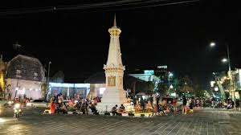
Contoh Visi Pembangunan Daerah di DIY
Visi di Provinsi DIY
Terwujudnya Peningkatan Kemuliaan Martabat Manusia Jogja

Slide 9
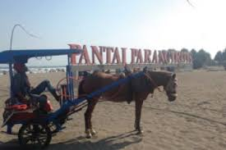
VISI di Kabupaten Bantul
“Terwujudnya Masyarakat Kabupaten Bantul yang sehat, cerdas, dan sejahtera, berdasarkan nilai-nilai keagamaan, kemanusiaan, dan kebangsaan dalam wadah Negara Kesatuan Republik Indonesia (NKRI)”.

Slide 10

VISI di Kabupaten Gunungkidul:
“GUNUNGKIDUL YANG BERDAYA SAING, MAJU, MANDIRI, DAN SEJAHTERA TAHUN 2025”

Slide 11
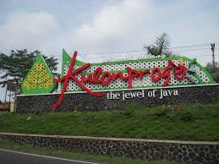
Visi di Kabupaten Kulon Progo
“Terwujudnya masyarakat Kulon Progo yang sejahtera, aman, tenteram, berkarakter dan berbudaya berdasarkan iman dan taqwa”

Slide 12
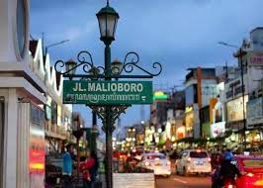

Visi di Kota Jogja

Slide 13

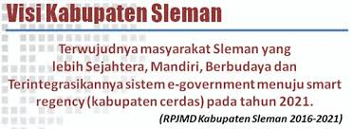
Visi di Kabupaten Sleman

Slide 14

Bersambung ….

